Slide 1

Portfolio
박세준
2020 Portfolio

Slide 2
인적사항
박세준
1995. 08. 12
qnpfrdl1@gmail.com
010-2559-2661
경기도 김포
2020. 08 | 한국산업기술대학교 게임공학과 졸업
2014. 02 | 사우고등학교 졸업

Slide 3
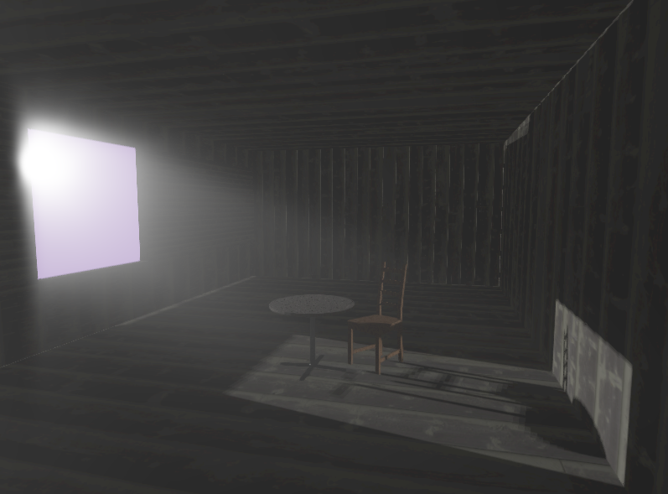
프로젝트 소개
〮 프로젝트 주소 | https://github.com/2014182016/My-Opengl-Framework
Opengl을 이용하여 렌더링 프레임워크 제작

Slide 4
프레임워크 구조
전체 프레임워크는 크게 Renderer와 Scene으로 나누어짐
Renderer는 Singleton구조로 단 하나만 존재하고, Scene은 맵의 개수만큼 존재한다.
Scene은 Renderer에 귀속되며 초기화 및 업데이트는 Renderer를 통해 수행된다.
프레임워크의 전체적인 흐름을 담당하여 무조건 하나의 인스턴스만 존재하고, 하나의 Scene 포인터를 가지고 있다.
Renderer
1
Scene
해당 맵에서 사용되는 StaticMesh, Texture, Light, Material, Camera, Object들이 존재한다.

Slide 5
프레임워크 흐름
Renderer
Scene
Initialize(screenWidth, screenHeight)
Loop
Update(deltaTime)
Debug 업데이트 및
PostProcessConstants 업데이트
ShadowMap Clear, PassConstants 업데이트, Actor 업데이트,
Light 업데이트,
Camera 업데이트
Render(RenderLayer)
RenderLightVolume(LightType)

Slide 6
렌더링 패스
Depth Pass
오브젝트의 Depth만을 그린다.
Light Volume을 사용하여 Light Indexed Texture를 그린다.
Light Volume Pass
Forward Rendering
Light Indexed Deferred Rendering을 수행하고, Forward Rendering으로 Transparent 및 Debug를 그린다.
Volumetric Light Scattering
Volumetric Light Scattering을 위한 Ray Marching을 수행한다.
Blur
Voluemtric Light Scattering Texture 및 Bloom Texture를 Blur시킨다.
HDR을 사용하여 Gamma Correction, Bloom, Volumetric Light Scattering 등을 수행한다.
Post Processing

Slide 7
클래스 다이어그램
Object
1
UniformBuffer
<LightConstants>
Actor
Light
1
1
Static Mesh
Material
Directional Light
Spot Light
Point Light

Slide 8
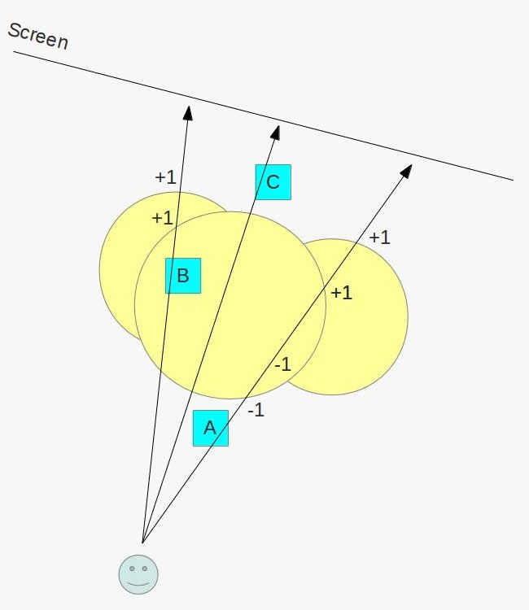

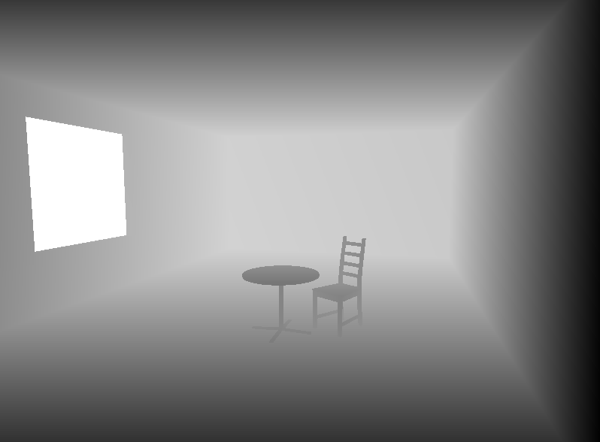
Light Indexed Deferred Rednering
1. Depth Only
Light Volume을 사용하여 그려진
Stencil Buffer
2. Light Volume Rendering
Light Volume의 앞뒷면을 모두 그리고
Stencil Test를 통해 Scene Depth가 Light Volume에 안에
있다고 판단되면 Stencil Buffer에 기록

Slide 9

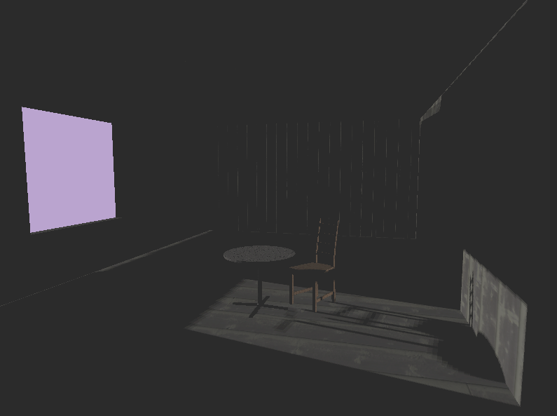
Light Indexed Deferred Rednering
3. Light Indexed Texture에
Light Index를 기록
4. Forward Rendering으로
Lighting 수행

Slide 10
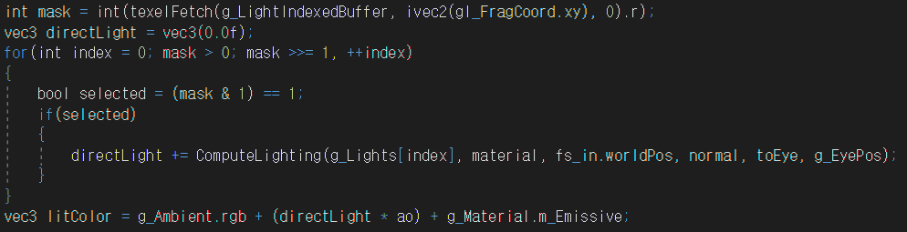
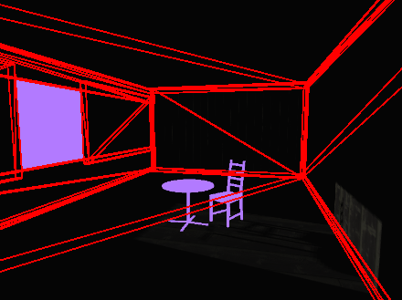
Light Indexed Deferred Rednering
기록된 Light Index 값
0x00000000
&
1
= 0이므로 Lighting 수행 x
Forward Rendering 수행

Slide 11
Light Indexed Deferred Rednering
기록된 Light Index 값
0x00000001
&
1
= 1이므로 Lighting 수행
Forward Rendering 수행

Slide 12
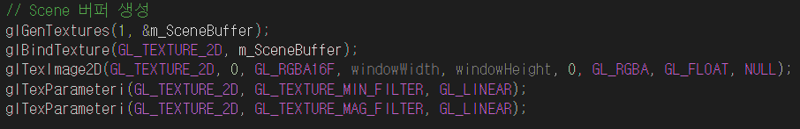

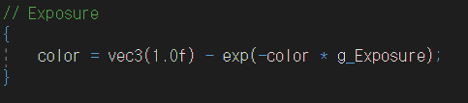
Post Process
HDR 적용
Gamma Correction
Tone Mapping

Slide 13
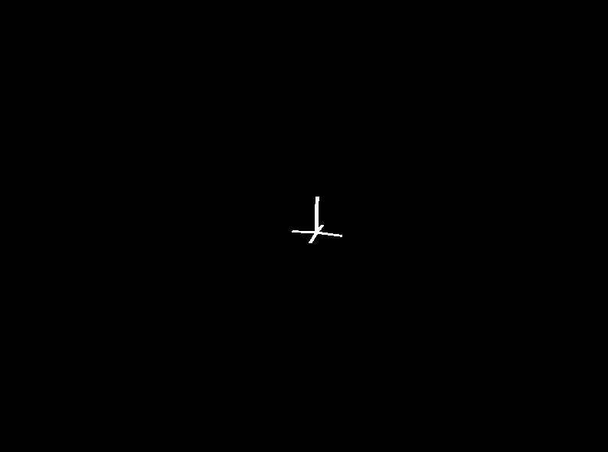

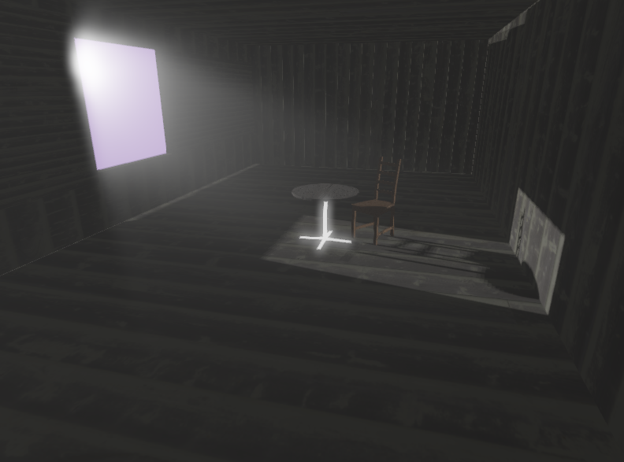
Post Process
Bloom 효과
1. Brightness가 1이 넘는다면
Bloom Buffer에 그린다.
2. Gaussian Blur를 적용한다.
3. Scene Buffer에 더하여
Bloom효과를 준다.

Slide 14
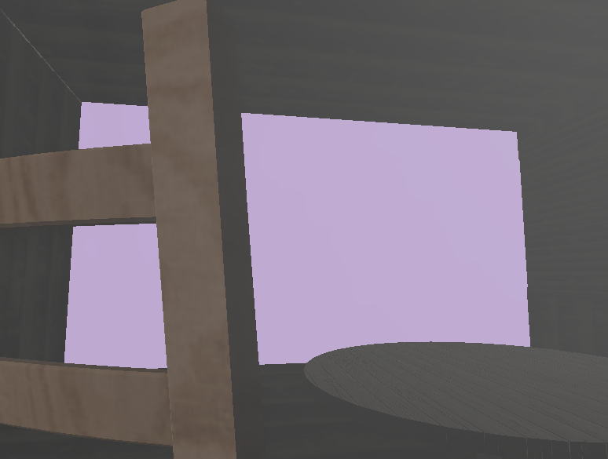
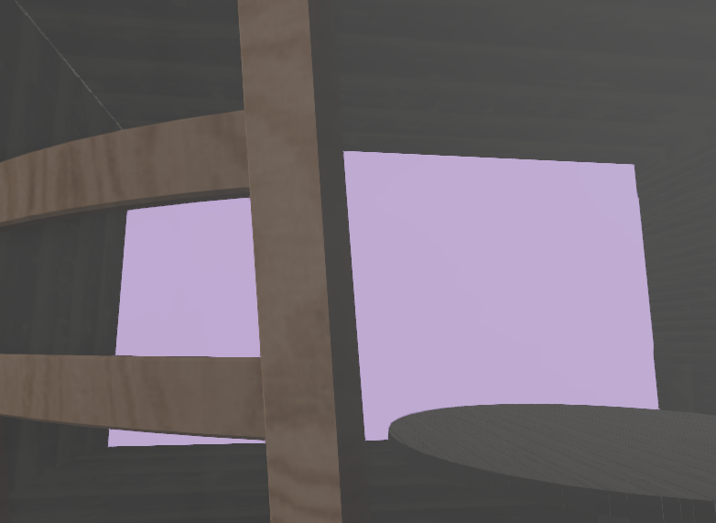
Post Process
FXAA(Fast Approximate Anti Aliasing)
적용 전
적용 후

Slide 15
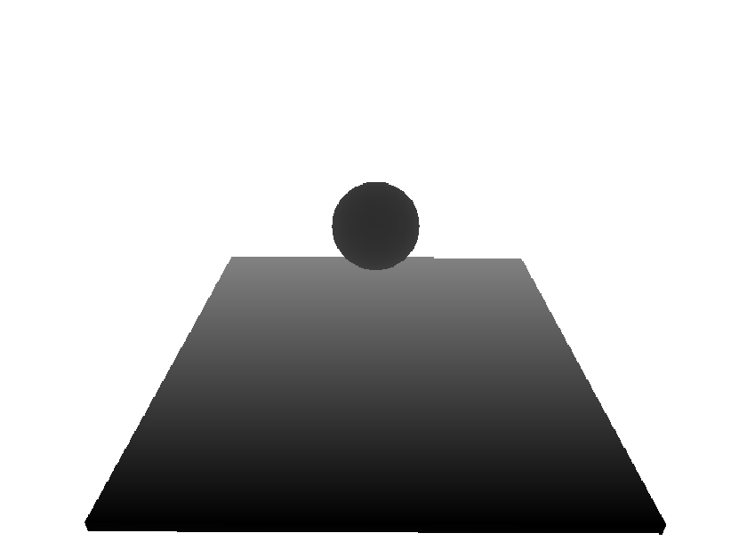
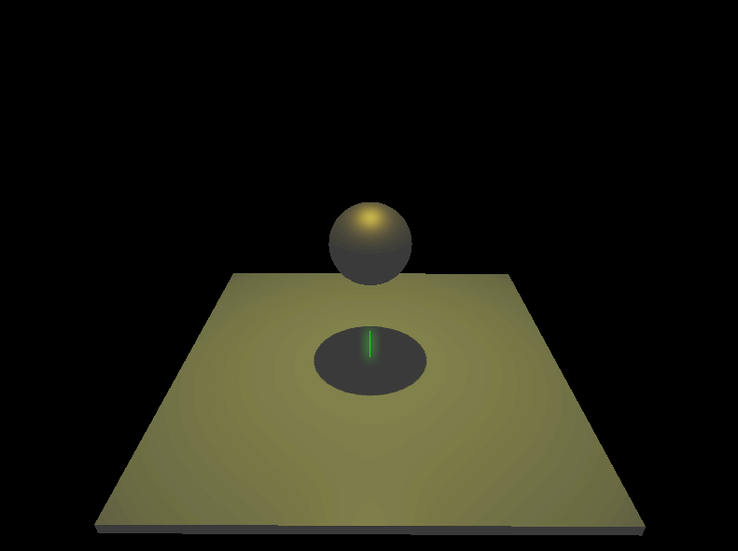
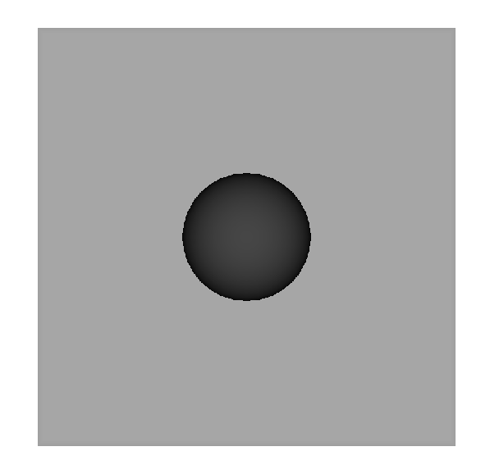
Shadow
Standard Shadow Map(Spot Light)
Scene Depth Buffer
Shadow And Lighting
Shadow Map(Projective)

Slide 16
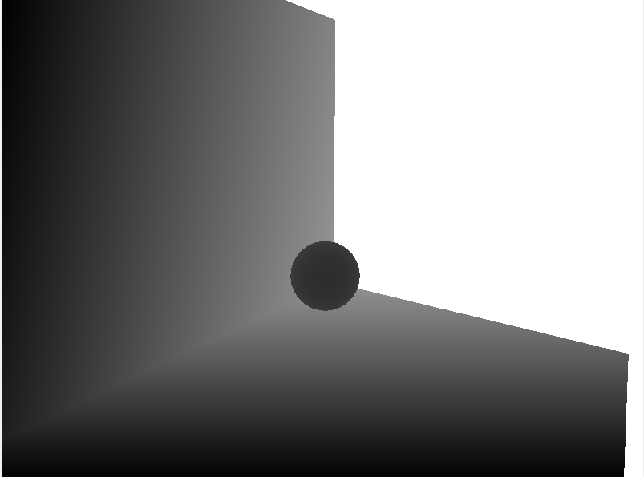
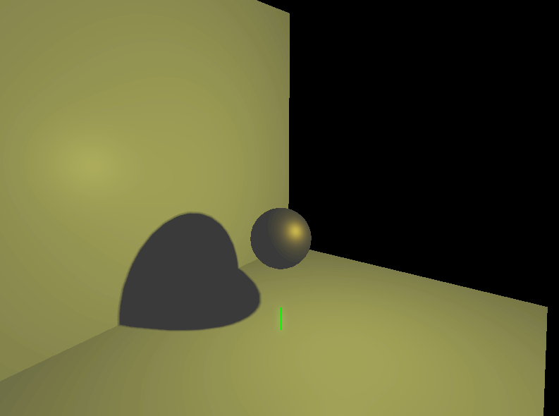
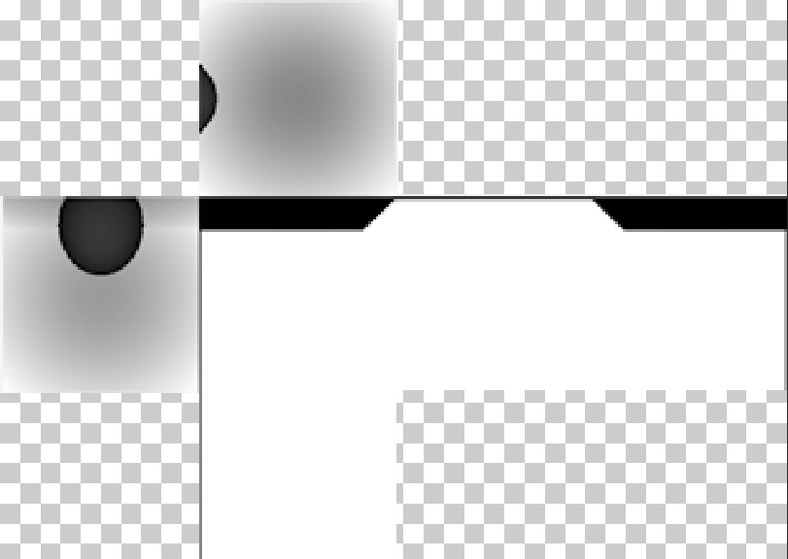
Shadow
Omnidirectional Shadow Map(Point Light)
Scene Depth Buffer
Shadow And Lighting
Omnidirectional Shadow Map

Slide 17
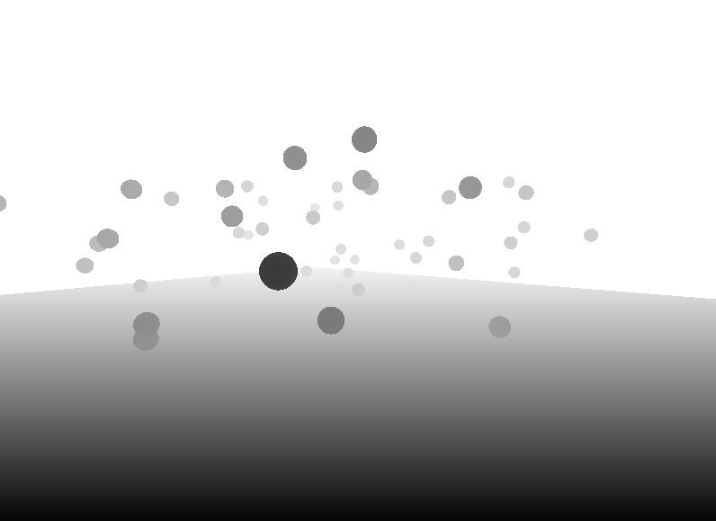
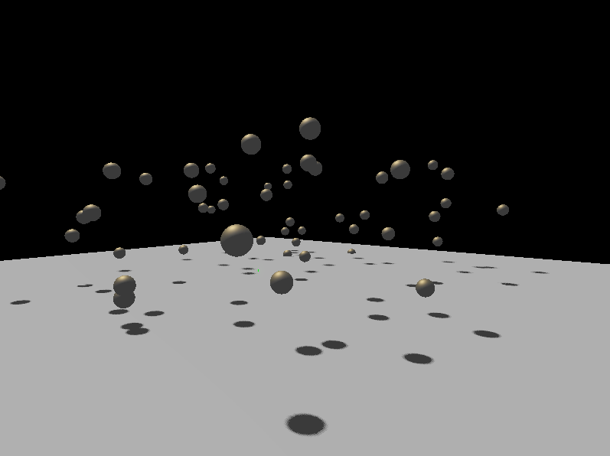
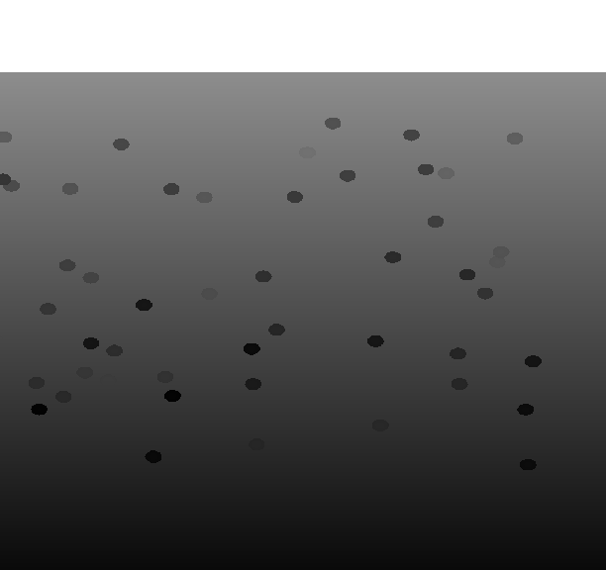


Shadow
Cascaded Shadow Map(Directional Light)
Scene Depth Buffer
사용되지 않음
Shadow And Lighting
Dist(0~25)
Dist(25~100)
Dist(100~300)
Cascaded Shadow Maps

Slide 18
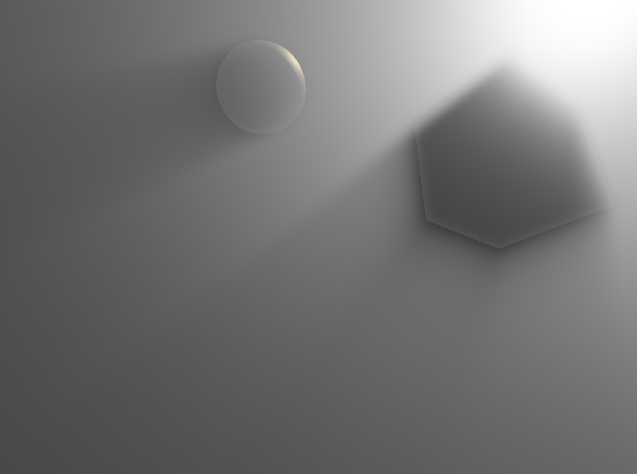
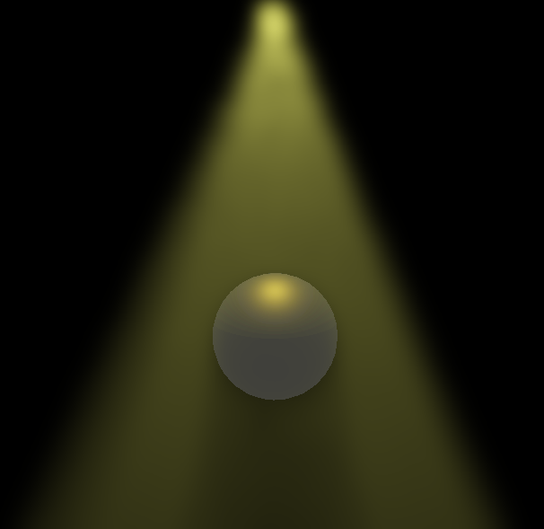
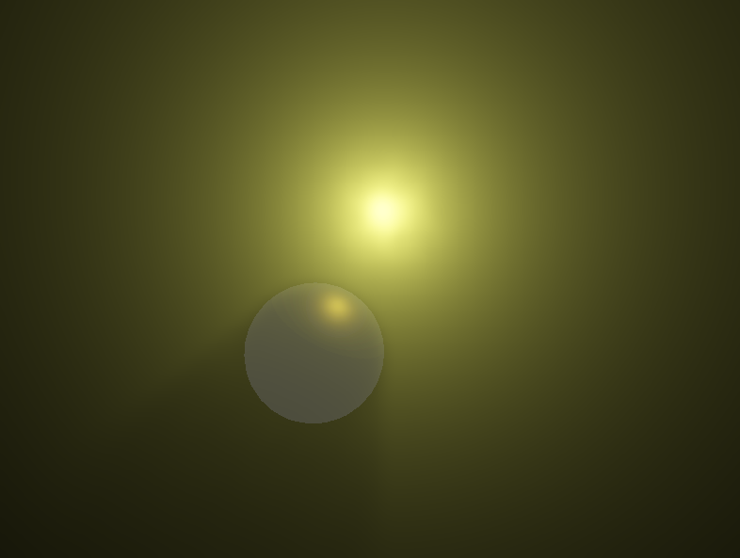
Volumetric Light Scattering
Directional Light
Spot Light
Point Light

Slide 19
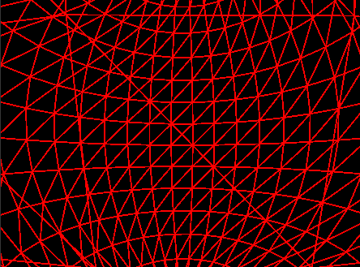
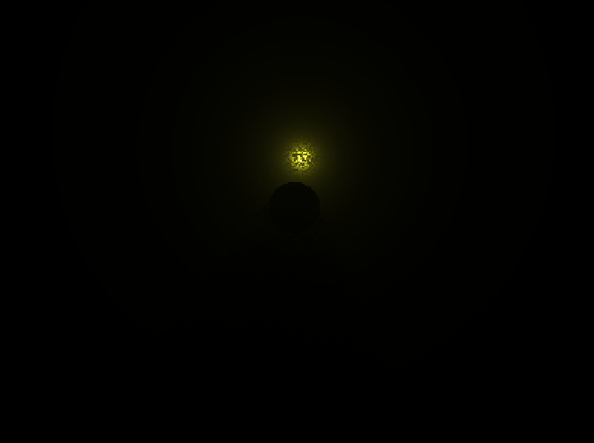
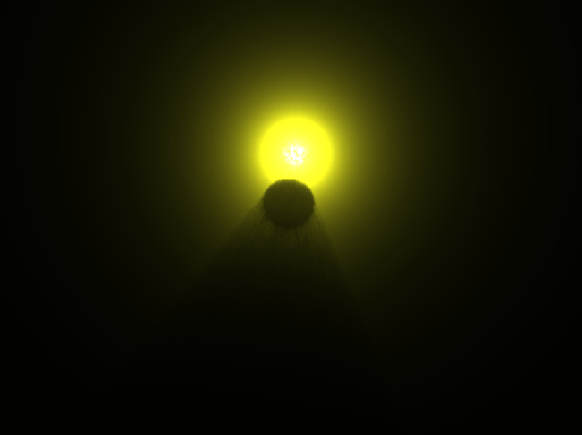
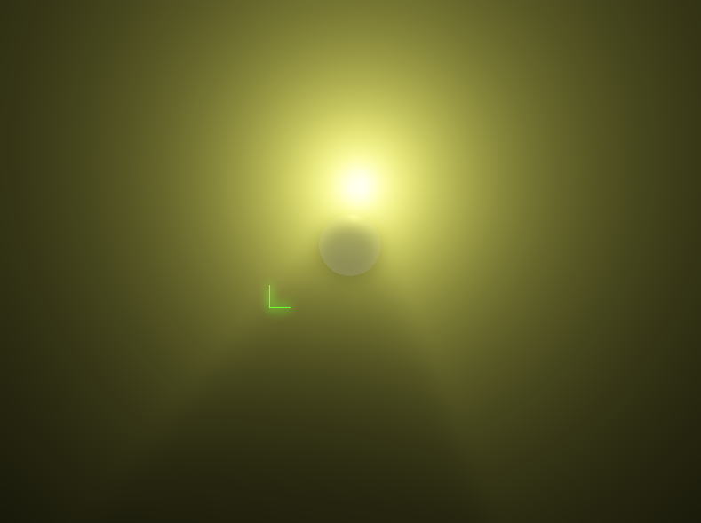

Volumetric Light Scattering
1. Light Volume을 Stencil Buffer에 그린다.
(단, 뒷면만을 그린다.)
2. Volumetric Light Scattering Ray Marching을 수행한다.
3. Radial Blur를 수행한다.
5. Scene과 결합한다.
4. Artifact를 줄이기 위해 Gaussian Blur를 수행한다.

Slide 20
참고자료
JoeyDeVries, “https://learnopengl.com/”
Damian Trebilco, “Light Indexed Deferred Rendering”, January 2008
ogldev, “http://ogldev.atspace.co.uk/www/tutorial49/tutorial49.html”
Hubert Nguyen, 주혁환 역, 『GPU Gems3』, “https://developer.nvidia.com/gpugems/gpugems3/part-ii-light-and-shadows/chapter-13-volumetric-light-scattering-post-process”
Balázs Tóth and Tamás Umenhoffer, “Real-time Volumetric Lighting in Participating Media”, Budapest University of Technology and Economics, Hungary
Simon Rodriguez, “http://blog.simonrodriguez.fr/articles/30-07-2016_implementing_fxaa.html”
thebennybox,“https://github.com/BennyQBD/3DEngineCpp/blob/054c2dcd7c52adcf8c9da335a2baee78850504b8/res/shaders/filter-fxaa.fs“

Slide 21
감사합니다
박세준
qnpfrdl1@gmail.com

